Slide 1
第4课 绝对值不等式的解法

Slide 2
复习：如果a>0，则
|x|<a的解集是(-a, a)；
|x|>a的解集是(-∞,-a)∪(a,+∞)
-a
O
a
x
|x|<a
-a
O
a
x
|x|>a

Slide 3
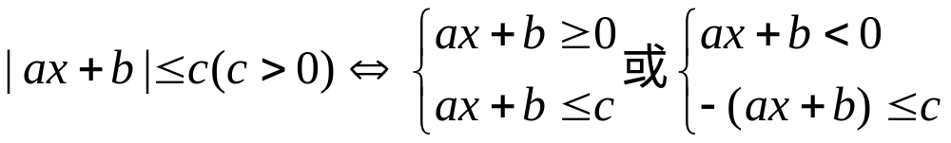

（1）|ax+b|≤c和|ax+b|≥c(c>0)型不等式的解法：
①换元法：令t=ax+b, 转化为|t|≤c和|t|≥c型不等式，然后再求x，得原不等式的解集。
②分段讨论法：

Slide 4
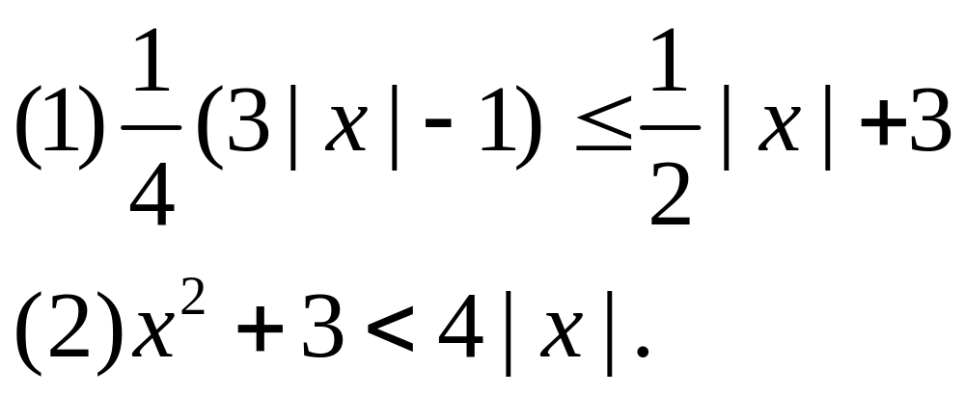
例3 解不等式|3x-1|≤2
例4 解不等式|2-3x|≥7
补充例题：解不等式

Slide 5
|ax+b|<c和|ax+b|>c(c>0)型不等式比较：
类型 | 化去绝对值后 | 集合上解的意义区别
|ax+b|<c | -c<ax+b<c | {x|ax+b>-c} ∩ {x|ax+b<c}, 交
|ax+b|>c | ax+b<-c或ax+b>c | {x|ax+b<-c}∪ {x|ax+b>c}, 并
课堂练习：P20第6题
Notes:
型

Slide 6
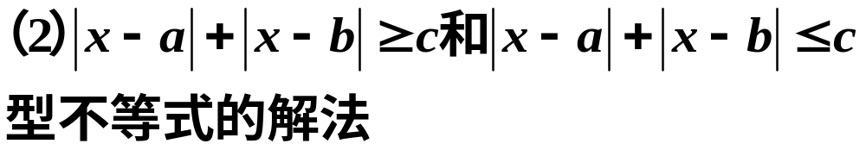

Slide 7
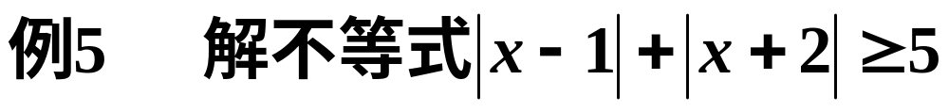
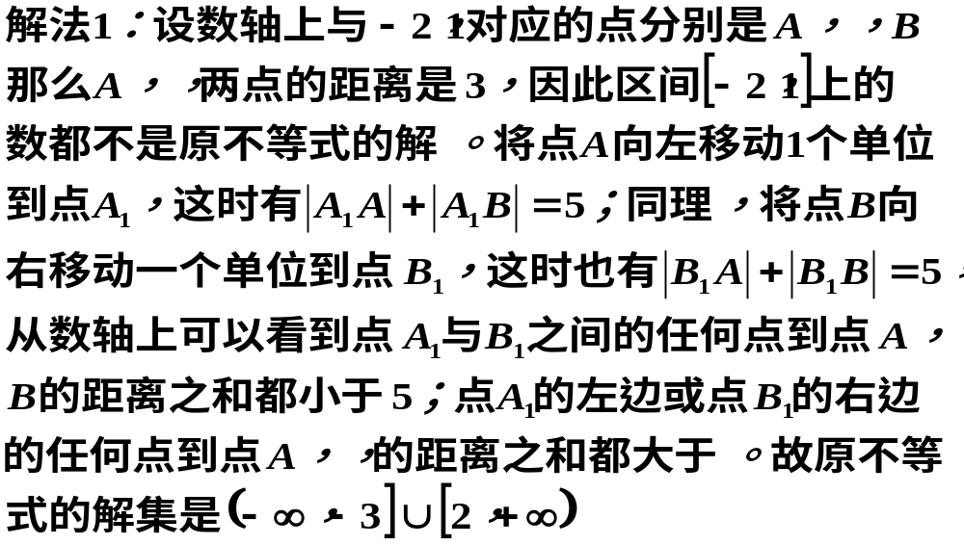
A₁
A
B
B₁
-3
-2
1
2
x

Slide 8
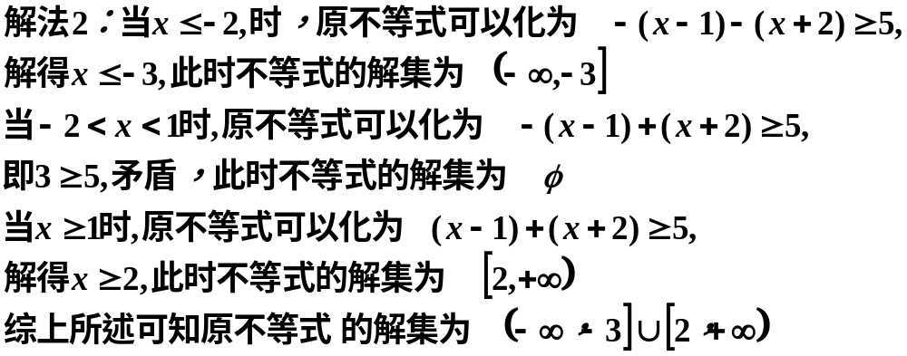

Slide 9
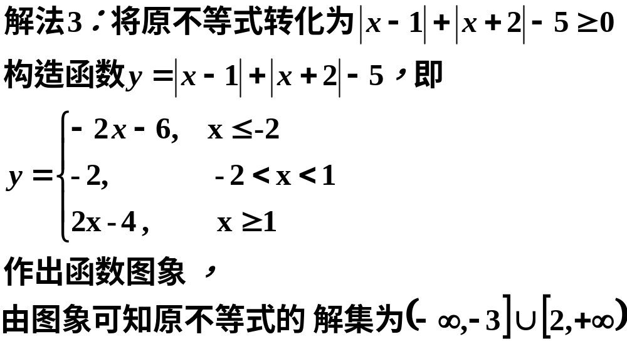
y
-3
O
2
x
-2

Slide 10
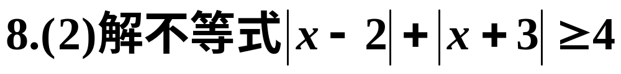
①利用绝对值不等式的几何意义
②零点分区间法
③构造函数法
练习：P20第8题(2)
作业：P20第7题、第8题(1)(3)

Slide 11
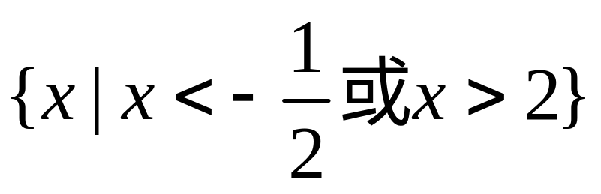
补充练习：解不等式：
（1）1<|2x+1|≤3.
（2）||x-1|-4|<2.
（3）|3x-1|>x+3.
答案：（1）{x|0<x≤1或-2≤x<-1}
（2）{x|-5<x<-1或3<x<7}
（3）

Slide 12
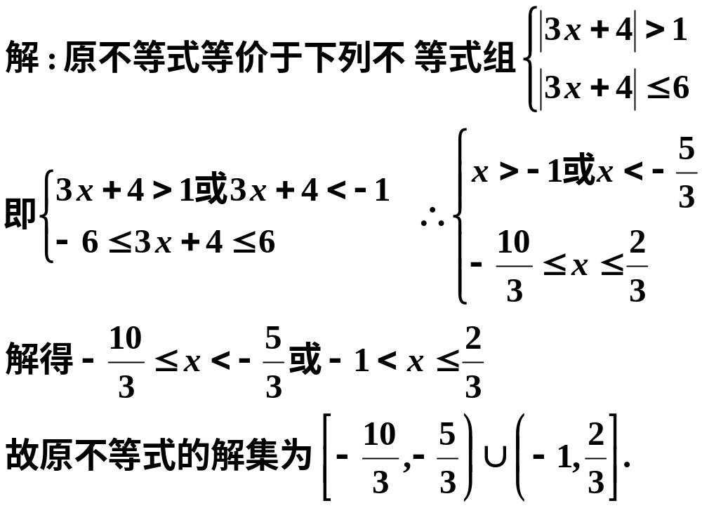
作业

Slide 13
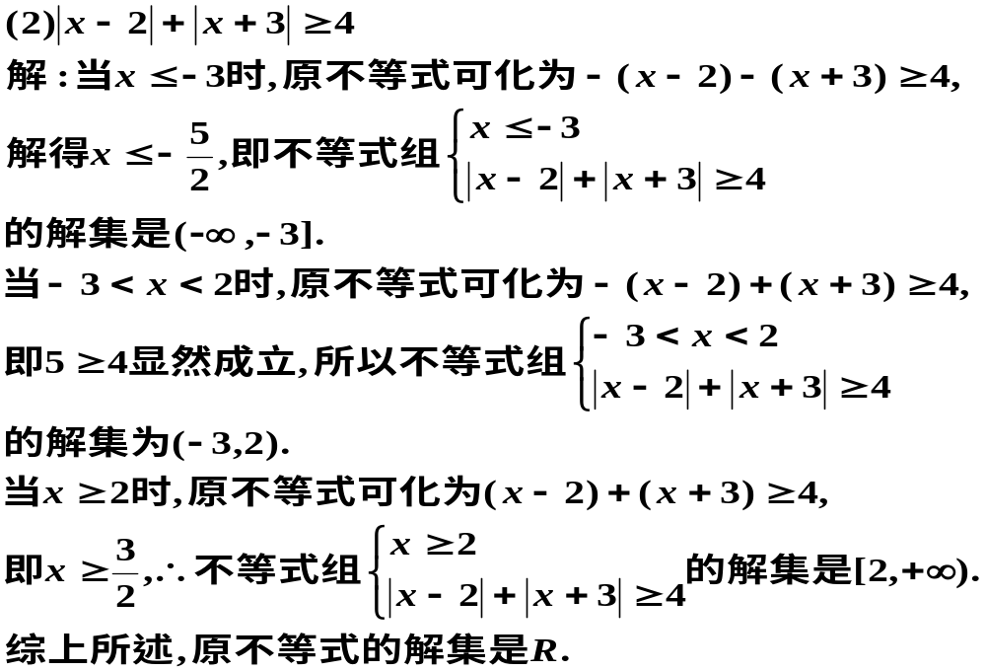
8.解不等式:

Slide 14
